Slide 1
Mini-AutoML dla danych tabelarycznych
Martyna Sadowska, Zuzanna Zalewska, Aleksandra Zawadka

Slide 2
Selekcja modeli
Lokalny screening modeli

Slide 3
Zbiory danych
Dziesięć publicznie dostępnych zbiorów danych pochodzących z platformy OpenML. Zbiory te zostały dobrane w taki sposób, aby zapewnić możliwie dużą różnorodność pod względem liczby obserwacji, liczby cech czy rodzaju zmiennych.
Wykorzystane zbiory danych:
dresses-sales
credit-g
phoneme
ozone-level-8hr
steel-plates-fault
blood-transfusion-service-center
monks-problems-2
qsar-biodeg
eeg-eye-state
jml

Slide 4
Preprocessing
Podejście uniwersalne:
Proces jest w pełni zautomatyzowany i dostosowuje się do każdego zbioru danych bez ingerencji użytkownika, wykorzystując ColumnTransformer.
Zmienne numeryczne:
Braki danych uzupełniane medianą.
Wartości standaryzowane za pomocą StandardScaler.
Zmienne kategoryczne:
Braki danych uzupełniane najczęściej występującą kategorią.
Kodowanie zależne od modelu:
modele drzewiaste: OrdinalEncoder – dla zachowania szybkości i mniejszej wymiarowości,
modele liniowe i k-NN: OneHotEncoder – dla lepszej reprezentacji odległości.

Slide 5
Budowa portfolio
Wybrane modele:
Logistic Regression
Random Forest
Gradient Boosting
k-Nearest Neighbors
XGBoost
LightGBM
CatBoost
Przetestowano łącznie 2100 konfiguracji (7 rodzin algorytmów x 30 losowych zestawów hiperparametrów x 10 zbiorów danych). Do finalnego portfolio wybrano 50 modeli na podstawie najwyższej średniej globalnej metryki ROC-AUC. Aby uniknąć dominacji jednej rodziny algorytmów, nałożono limit max. 8 modeli danego typu.

Slide 6
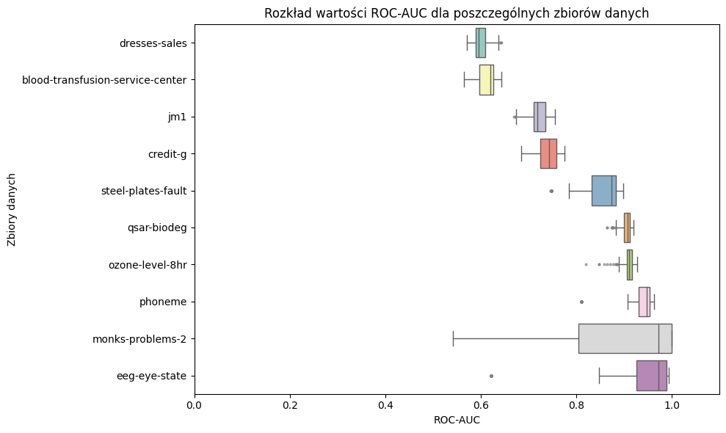

Slide 7
System MiniAutoML

Slide 8
Działanie modelu
Zapis wybranej przez nas konfiguracji modeli.
Wcześniej opisany preprocessing.
5-krotna walidacja krzyżowa ze stratyfikacją.
Ranking modeli po średniej wartości metryki Balanced Accuracy.

Slide 9
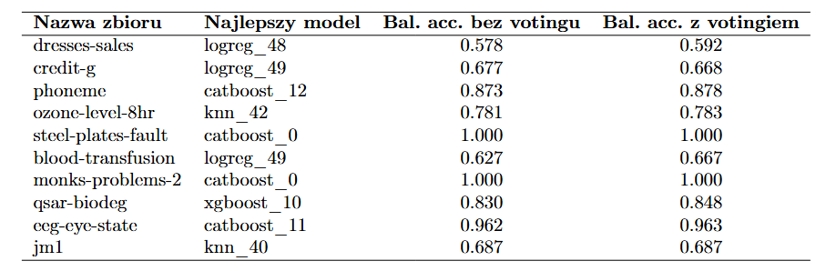
Testowanie ensemblingu
Wybrane zostało 5 modeli o najlepszej średniej wartości balanced accuracy, które zostały użyte w modelu Votingowym z miękkim głosowaniem. Porównane zostały wyniki modelu używającego jedynie najlepszej konfiguracji oraz systemu Votingowego używającego 5 najlepszych modeli.

Slide 10
Ostateczne działanie modelu
Każdy model z portfolio przechodzi 5-krotną walidację krzyżową.
Dwie ścieżki treningowe:
Ścieżka zespołowa: wybór 5 najlepszych modeli i połączenie ich w Voting Classifier.
Ścieżka pojedyncza: wybór 1 najlepszego modelu indywidualnego.
System porównuje skuteczność najlepszego modelu pojedynczego z modelem Votingowym. Jako model finalny wybierany jest ten, który uzyskał wyższe Balanced Accuracy.

Slide 11
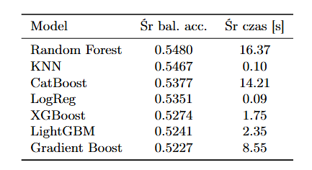
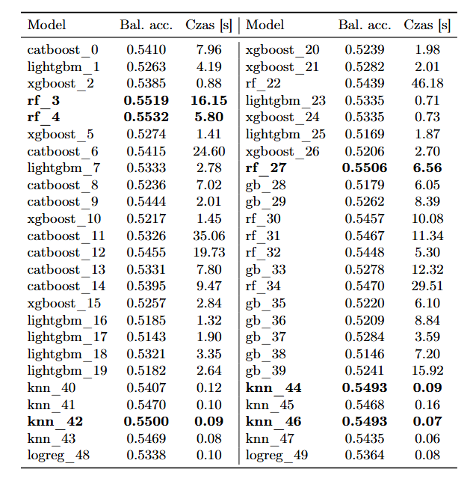
Wyniki
Zagregowane wyniki pokazują, że Random Forest osiąga najwyższą średnią skuteczność. Modele k-NN osiągają niemal równoważną skuteczność przy minimalnym koszcie czasowym. W przypadku CatBoost oraz Logistic Regression obserwujemy umiarkowaną skuteczność, przy czym CatBoost wymaga znacznie więcej czasu. Najniższe wartości średniego balanced accuracy uzyskują XGBoost, LightGBM oraz Gradient Boosting.

Slide 12
Dziękujemy

